Slide 1
操作系统
闻立杰
清华大学软件学院

Slide 2
第五章 文件系统
1
文件
2
目录
3
文件系统的实现

Slide 3
所有的应用程序都需要存储和检索信息，当一个进程正在运行时，可将一些信息保存在内存中，但内存为易失型存储器，断电后信息就丢失了。因此，有些信息必须保存在磁盘、光盘等外部存储设备上。

Slide 4
那么，磁盘上的信息应该如何来存储和访问？
用户（程序员）与OS的接口？
OS内部的数据单位是什么？
磁盘空间如何管理？

Slide 5
为解决这些问题，人们提出“文件”的概念，把信息组织成文件的形式，用文件作为信息存储和访问的基本单位。
在一个操作系统当中，负责处理文件相关事宜的部分，就称为文件系统。

Slide 6
可以从两种不同的观点来看待文件系统：
用户观点：关心的是文件系统对外提供的用户接口，包括文件如何命名、如何保护、如何访问（创建、打开、关闭、读、写等）；
操作系统观点：关心如何来实现与文件有关的各个功能模块，包括如何来管理存储空间、文件系统的布局、文件的存储位置等。

Slide 7
5.1 文件
5.1.1 文件的基本概念
文件是一种抽象机制，它提供了一种把信息保存在磁盘等存储设备上，并且便于以后访问的方法。抽象性体现在用户不必关心具体的实现细节。
可以视为一个单独的、连续的逻辑地址空间，其大小即为文件的大小，与进程的地址空间无关。

Slide 8
1. 文件的命名
当文件被创建并保存时，必须给它指定一个名字，用户通过文件名来访问文件。
命名规则：文件名是一个有限长度的字符串。文件名一般由两部分组成，中间用句点隔开。
文件名.扩展名
文件名的长度一般不超过8个字符，但很多系统支持长文件名，即255个字符。文件名可以由字母、数字和特殊字符组成。有的系统区分字母的大小写（如Unix），有的系统则不区分（如Windows）。

Slide 9
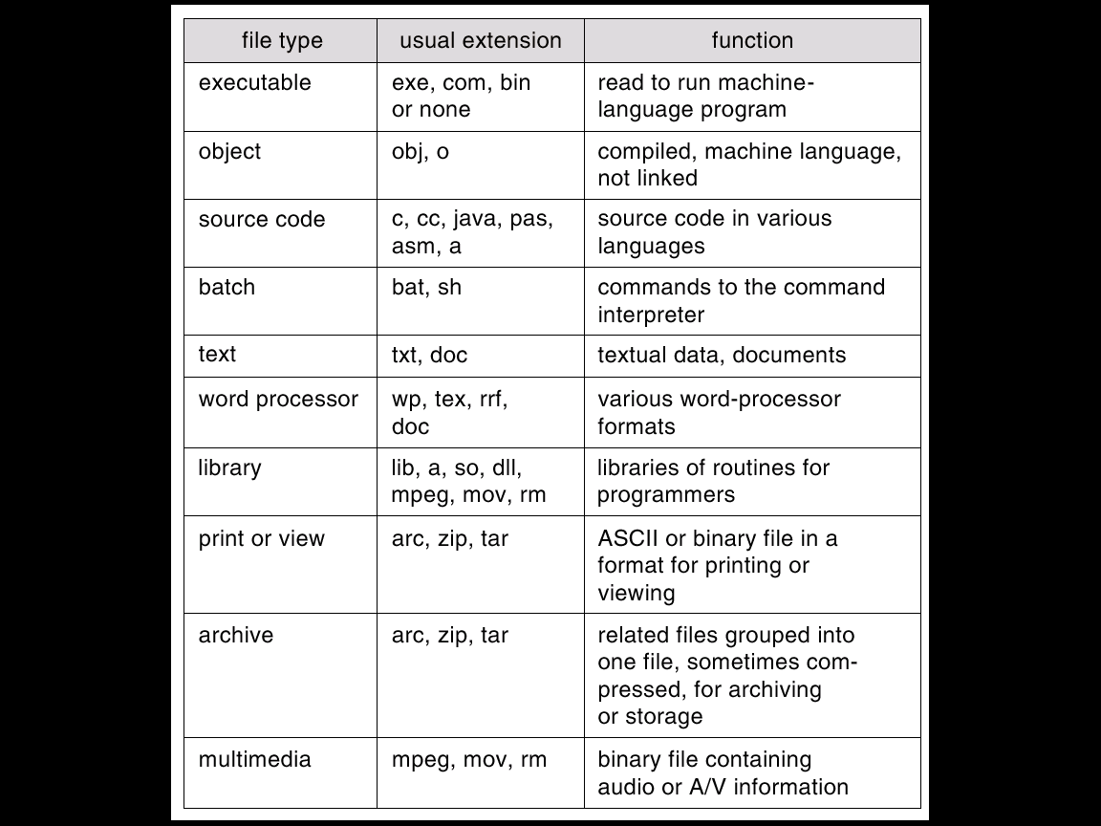
扩展名一般用来指明文件的类型。例如：
ps, pdf

Slide 10
2. 文件的结构
指文件的逻辑结构，即文件系统提供给用户的文件结构形式，它独立于在外存上的物理存储结构。
无结构：对于文件系统而言，整个文件由无结构的字节流序列组成；

Slide 11
用户眼中
用户程序
数据结构
文件系统
字节流

Slide 12
3. 文件的分类
普通文件（regular file）：包含用户信息的文件；
ASCII文件：由一行行的文本组成；
二进制文件：非ASCII文件，通常具有某种内部的逻辑结构，为相关的应用程序所了解。
目录文件（directory）：管理文件系统结构的系统文件。

Slide 13
4. 文件的属性
每个文件都有一个名字和它所保存的信息。此外，操作系统还给每个文件附加了一些其他的信息，这些信息称为文件的属性。
常见的一些文件属性：
保护信息：谁可以对该文件进行何种操作；
创建者：该文件是谁创建的；
只读标志位：0表示可读/写，1表示只读；
隐藏标志位：0表示普通文件，1表示隐藏文件；
系统标志位：0表示普通文件，1表示系统文件；
创建时间、最后访问时间、最后修改时间；
文件长度。

Slide 14
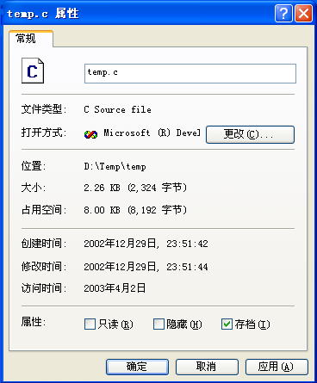
文件的属性信息存放在哪儿？

Slide 15
5.1.2 文件的使用
讨论操作系统提供的与文件有关的系统调用。
1. 文件的存取方法
随机存取：根据所需访问的字节或记录在文件中的位置，将文件的读写指针直接移至该位置，然后进行存取。每次存取操作都要指定该操作的起始位置。现代操作系统都提供随机存取的方式。

Slide 16
2. 文件的访问
文件访问指围绕文件内容的读写所进行的文件操作。
打开open：在访问一个文件前，必须先打开它；
关闭close：在使用完一个文件后，要关闭该文件；
读read：从文件中读取数据；
写write：把数据写入文件；
添加append：添加数据到文件的末尾；
定位seek：指定文件访问的当前位置。

Slide 17
3. 文件的控制
文件控制指围绕文件属性的控制所进行的文件操作。
创建create：创建一个空白的文件；
删除delete：删除一个文件，释放磁盘空间；
获取文件属性get attributes：读取文件的属性信息；
设置文件属性set attributes：设置文件的属性信息；
修改文件名rename：改变文件的文件名。

Slide 18
5.2 目录
文件太多了怎么办？不同的应用程序有不同类型的文件，不同的用户有不同的文件，如何对它们进行组织、分类？
如何对文件进行管理？当用户需要访问某个文件时，如何根据文件名迅速地定位到相应的文件，从而对文件的属性和内容进行各种操作？
解决的办法就是：目录。

Slide 19
目录（directory）也称文件夹（folder），它是一张表格，记录了在该目录下的每一个文件的文件名和其他的一些管理信息
一般情况下，每个文件占用该表格的某一行，即一个目录项（该表格如何存放？）
这张表格本身是以文件的形式存放在磁盘上
在目录的管理上，也有相关的系统调用，如：
创建目录create
删除目录delete
修改目录rename

Slide 20
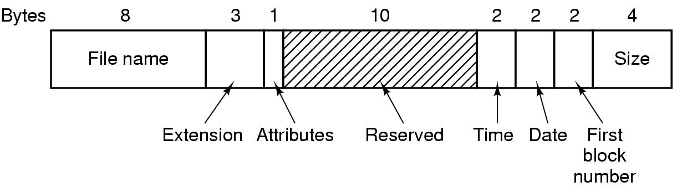
32
如何保存在文件中？

Slide 21
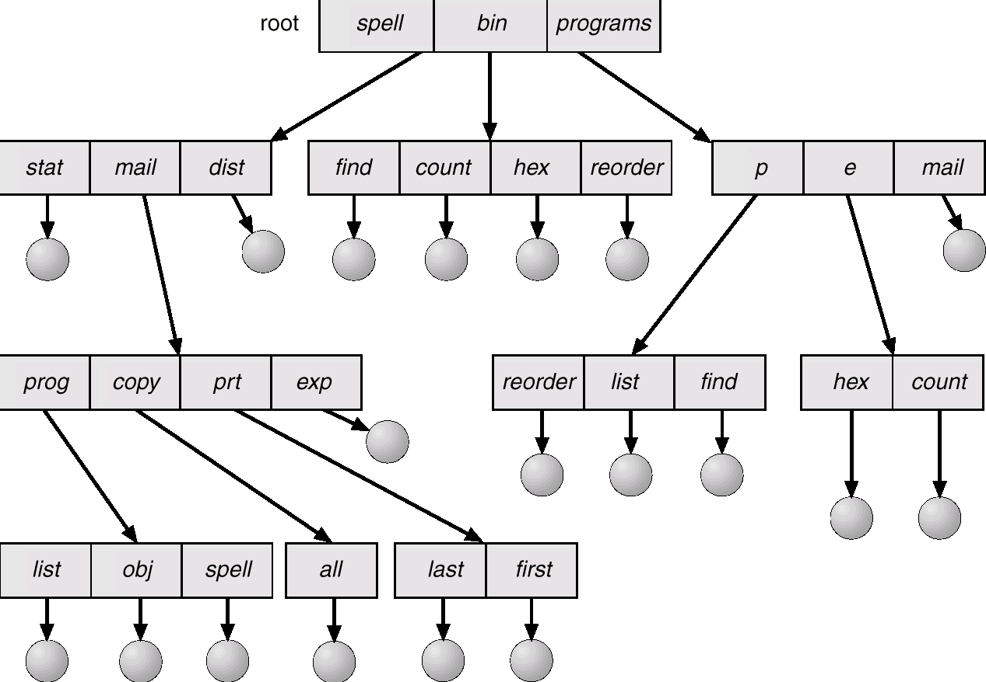
多级目录结构
根目录
spell目录
bin目录
programs目录
stat文件
dist文件
find文件
…
mail目录
p目录
e目录
prog目录
copy目录
prt目录

Slide 22
5.3 文件系统的实现
5.1（文件）和5.2（目录）是从用户的角度来看待文件系统，用户所关心的问题是文件如何来命名、可以对文件进行哪些操作、目录的逻辑结构如何等各种与用户接口有关的问题；
从文件系统的实现来看，实现者更关心的是文件和目录如何存储、磁盘空间如何管理、如何使得整个文件系统高效可靠的运转。

Slide 23
块（block）
文件的逻辑结构一般是字节流；
对于用户而言，可以在这种字节流的基础上，构造自己所需的各种类型的数据结构，如：记录结构、树状结构、线性结构等；
对于文件系统而言，必须将这种字节流（一个连续的逻辑地址空间）保存在磁盘的某些扇区中；
通常做法：把磁盘空间划分为一个个大小相同的块（block），称为物理块；把该逻辑地址空间也分成大小相同的逻辑块，在文件系统的内部，以块为单位来进行操作；
一个物理块由一个或多个连续的扇区组成。

Slide 24
5.3.1 文件系统的布局
一个磁盘在低级格式化以后，可以用分区软件划分为若干个分区。在分区以后，主磁盘的扇区0称为主引导记录（Master Boot Record, MBR），用来启动计算机，MBR的结尾是一个分区表，记录了每个分区的起始扇区和大小，其中有一个分区为活动分区；
在不同的分区中，可以使用不同的文件系统，每种文件系统在分区中的布局可能各不相同。

Slide 25
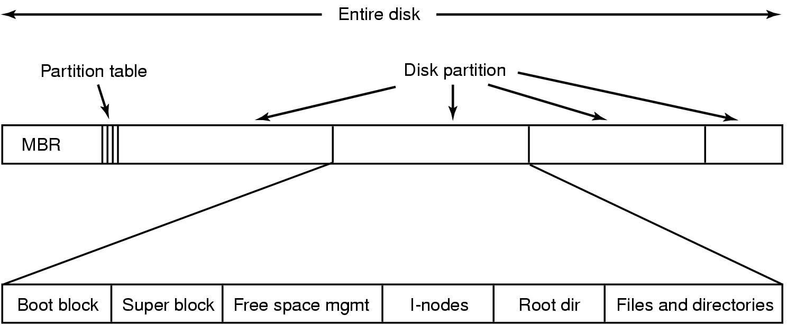
一种可能的文件系统布局
引导块(分区 引导扇区)， 可以为空
分区控制块 块的个数、 大小等参数
空闲物 理块的 管理

Slide 26
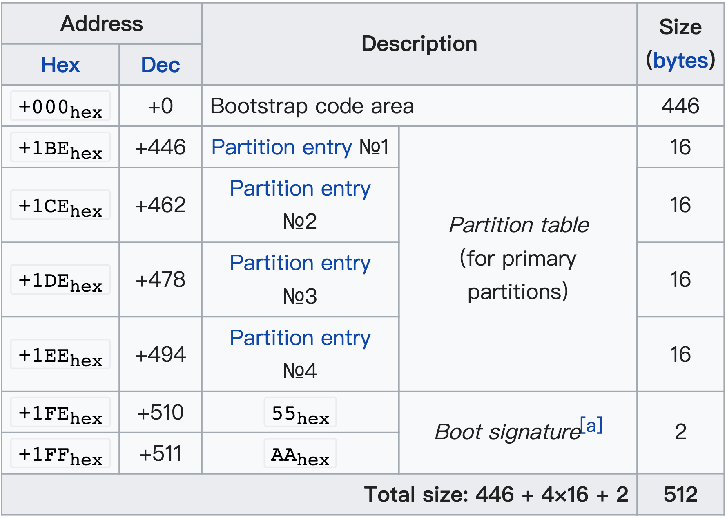
一种经典的MBR结构

Slide 27
硬件重启（X86平台）
X86实模式地址（20位）：
0xHHHH:LLLL = 0xHHHH << 4 + 0xLLLL
CPU从指令寄存器中0xFFFF0000指向的指令开始执行，即跳转到BIOS

Slide 28
BIOS（只读）
功能：自检及初始化、硬件中断处理、程序服务请求。
自检及初始化：(1)加电自检（Power-On Self-Test, POST）；(2)初始化，创建中断向量、设置寄存器等；(3)引导程序，读入引导扇区（0扇区）。
BIOS由谁提供？如何与OS接口？

Slide 29
引导扇区（Linux）
bootsect.S，存放在第0个扇区。
setup.S、Head.S、内核映像紧随其后，存放在第1、2、…个扇区。
为何不用文件访问的方式去装入setup.S等程序？

Slide 30
MBR分区的限制
分区大小：
2³²*2⁹=2⁴¹B=2TB
分区总数：
4个主分区或3主+1扩

Slide 31
一种新的分区结构GPT
保护MBR：
兼容MBR+BIOS方式
EFI部分：
GPT头、分区表、
GPT分区、备份区

Slide 32
GPT分区的优势
分区大小：
(2⁶⁴-1)*2⁹=2⁷³B
Windows限制256TB
分区总数：
没有限制，可以配置
Windows限制128个

Slide 33
5.3.2 文件的实现
文件的实现需解决以下两个问题：
如何来描述一个文件，如何来记录文件的各种管理信息？
如何来存放文件，即如何把文件的各个连续的逻辑块存放在磁盘上的空闲物理块当中？如何来记录逻辑块与物理块之间的映射关系？

Slide 34
1. 文件控制块
文件控制块（File Control Block，FCB）：操作系统为了管理文件而设置的数据结构，存放文件的所有管理信息，是文件存在的标志；
文件控制块的内容一般包括：
文件的类型、长度；
文件的所有者、访问权限；
文件的创建时间、最后访问时间、最后修改时间；
文件所在的物理块信息；
在Unix中，称为I结点（inode，索引结点）。

Slide 35
2. 文件的物理结构
文件的物理结构：文件在物理介质上的存放方式
具体而言，以块为单位，研究如何把文件的一个个连续逻辑块存放在不同的物理块当中，即研究逻辑块与物理块之间的映射关系（类似于页式存储管理方案）。
如何设计和实现文件的物理结构？

Slide 36
3. 连续结构
连续结构（顺序结构）：把文件的各个逻辑块按照顺序存放在若干个连续物理块当中。
优点：
简单，容易实现从逻辑块到物理块的映射关系；
由于物理块是顺序存放的，所以在访问文件时，只需将磁头定位到第一个物理块，即可顺序的读取，因而速度很快。

Slide 37
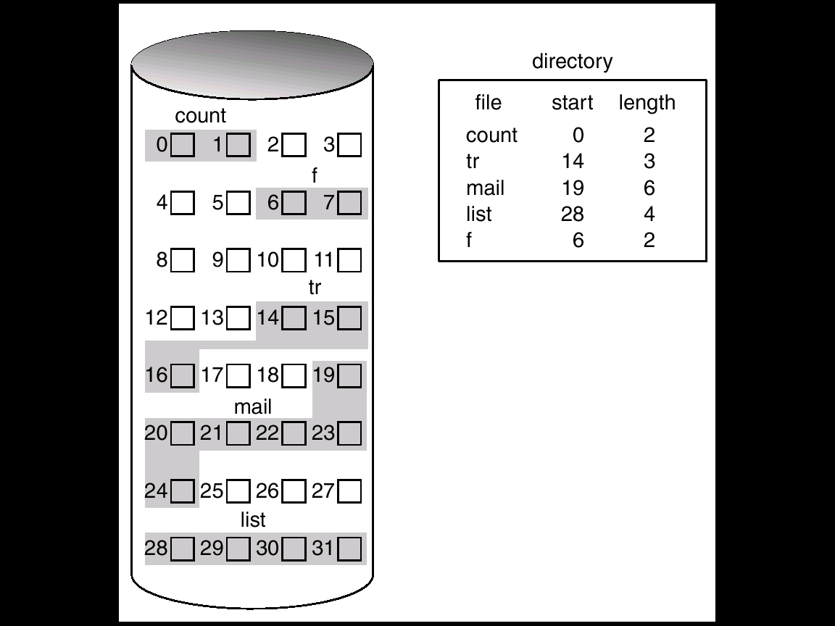
（本图摘自Silberschatz, Galvin and Gagne： “Operating System Concepts” ）

Slide 38
连续结构的缺点：
随着磁盘文件的增加和删除，将形成已占用物理块与空闲物理块交错的情形，那些较小的、无法再利用的连续物理块，即成为外碎片。可以使用存储紧缩技术，但代价高昂；
文件的大小不能动态的增长，对于在创建之时未知大小的文件，预留空间少了则不够用，预留多了则浪费。
用于早期的文件系统，但在当今的CD-ROM、DVD和其他一些一次性写入的光学存储介质中，仍有着广泛的应用。

Slide 39
4. 链表结构
链表结构：把文件的各个逻辑块依次存放在若干个（可以）不连续的物理块当中，各块之间通过指针链接，前一个物理块指向下一个物理块。

Slide 40
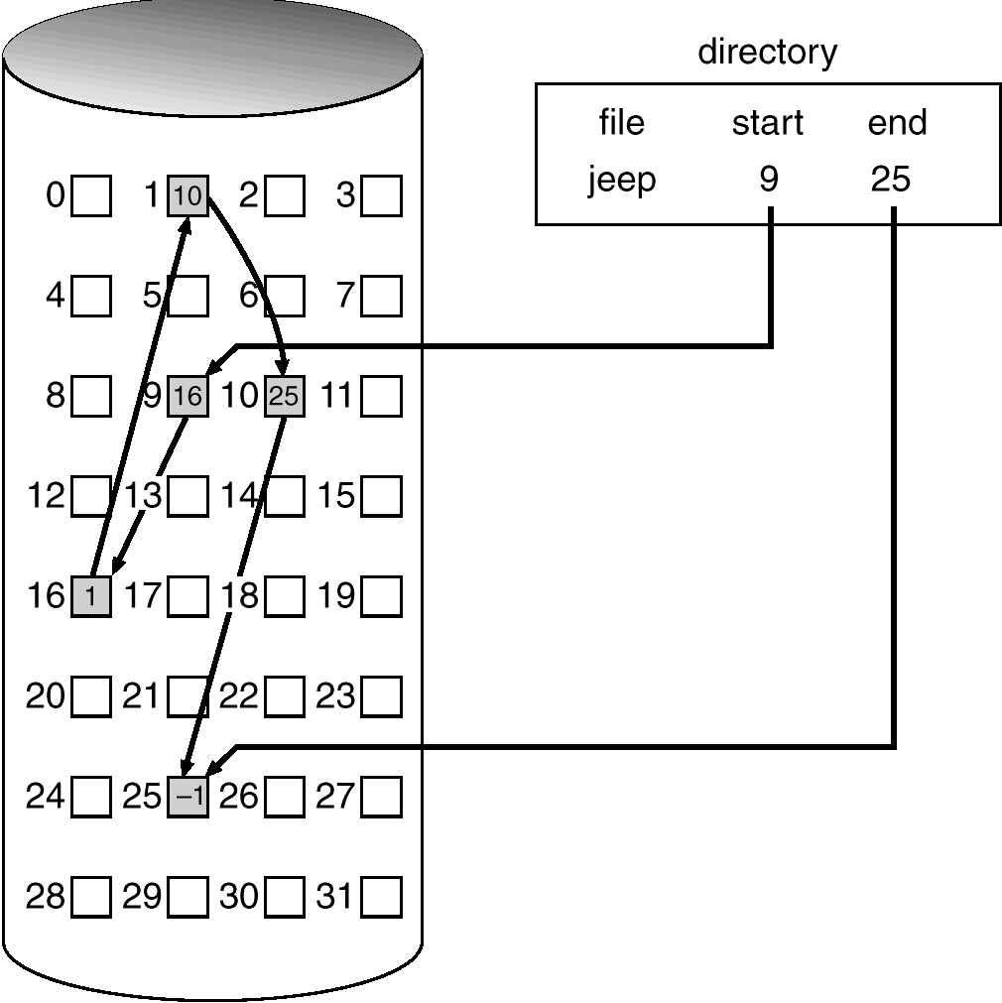
块结构
指针
数据
如何访问第n个逻辑块？
（本图摘自Silberschatz, Galvin and Gagne： “Operating System Concepts” ）

Slide 41
链表结构的缺点：
特别适合顺序访问，不适合随机访问。为了访问一个文件的第n个逻辑块，必须从文件的第一个物理块开始，按照指针所指向的地址，顺序访问前n个块，即为了得到第n个逻辑块的物理块地址，必须先访问n-1次的磁盘，速度非常慢；
每个物理块上的数据存储空间不再是2的整数次幂（指针占用了若干个字节），从而使文件的访问不太方便。
如何改进？

Slide 42
5. 带有文件分配表的链表结构
基本思路：在链表结构的基础上，把每一个物理块当中的链表指针抽取出来，单独组成一个表格，即文件分配表（File Allocation Table, FAT），并把它放在内存当中。
特点：
实现了链表指针与文件数据的分离，整个物理块都可以用来存放数据；
FAT表放在内存当中，因此，若要随机地访问文件的第n个逻辑块，可以先从FAT表中查到相应的物理块编号（地址），然后再去访问外存，这样只需访问一次外存，速度快。

Slide 43
如何来实现FAT？
想想在页式存储管理当中，如何实现逻辑页面到物理页面的映射？
FAT表的实现方法：在文件系统中，设置一个一维的线性表格，其项数等于磁盘物理块个数，并按物理块编号的顺序建立索引。对于每一个文件，在它的FCB中记录了第一个物理块编号X1，而在FAT表的第X1项中，记录了该文件的第二个物理块编号X2，…，从而形成一个链表。

Slide 44
0
10
…
16
25
…
1
…
-1
…
目录项
1
jeep | … | 9
9
10
16
磁盘
1. 临时or长久？
2. FAT还有何用?
25
31
FAT

Slide 46
FAT文件系统的三种版本：FAT-12、FAT-16和FAT-32，这取决于用多少位来表示一个物理块编号，并决定了FAT表项的宽度。FAT-32实际上仅使用了28位；
FAT表项的个数就等于物理块的个数，即磁盘分区的大小除以每个块的大小。块的大小可以被设置为512的倍数，如1KB、 2KB、 4KB等；
FAT表的大小＝FAT表项的个数×表项宽度；
FAT表所能表示的磁盘分区的最大容量： FAT表项的最大个数 × 块的大小。

Slide 47
FAT所能表示的最大分区容量
块大小 | FAT-12 | FAT-16 | FAT-32
最大表项数► | 2¹² | 2¹⁶ | 2²⁸
0.5KB | 2MB
1KB | 4MB
2KB | 8MB | 128MB
4KB | 16MB | 256MB | 1TB
8KB |  | 512MB | 2TB
16KB |  | 1024MB | 2TB
32KB |  | 2048MB | 2TB
？
Notes:
最多2的32次方个扇区，每个分区512字节，共2的41次方，即2T

Slide 48
6. 索引结构
索引结构：类似于普通页表，把文件的每一个逻辑块所对应的物理块编号直接记录在FCB中，称为I结点（inode，index-node，索引结点）。
特点：
每一个文件都有一个索引结点；
直接实现逻辑块与物理块的映射；
只需把那些正被使用的文件的索引结点装入内存即可，不必像FAT表那样必须全部装入。

Slide 49
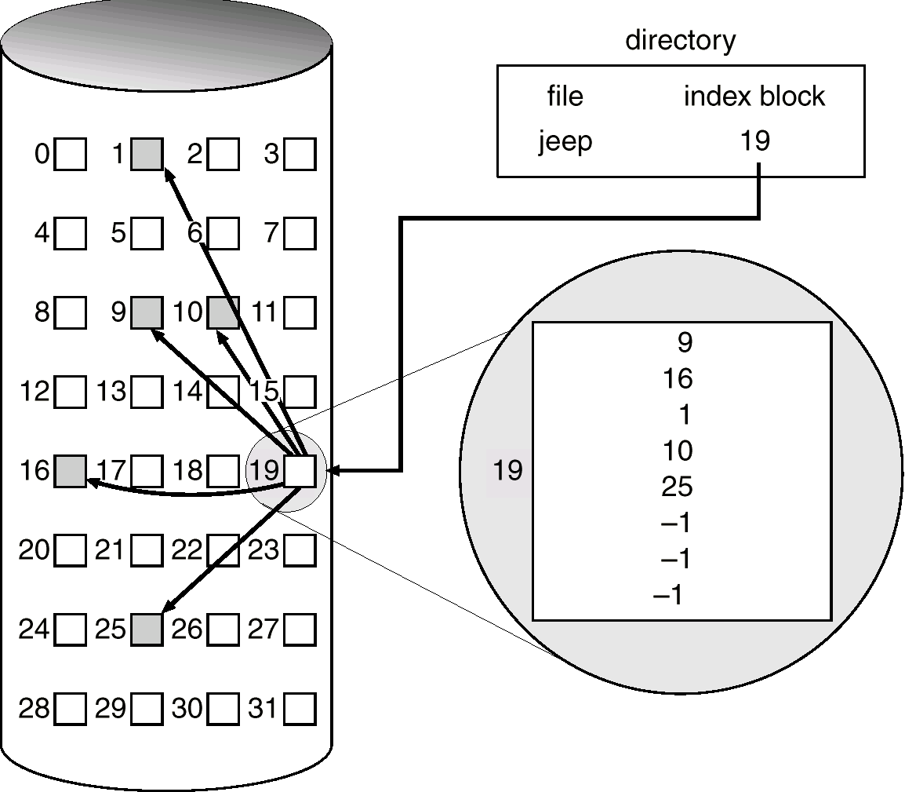
0 1 2 3 4
若文件太大，可指向另一地址映射表
（本图摘自Silberschatz, Galvin and Gagne： “Operating System Concepts” ）

Slide 50
5.3.3 目录的实现
目录的主要功能：根据用户给出的ASCII
形式的文件名（路径名），迅速地定位到
相应的文件控制块。目录的实现需解决以
下三个问题：
目录项的内容
长文件名问题
目录搜索方法

Slide 51
1. 目录项的内容
不同的系统采用不同的实现方法，一般分为两类：
直接法：目录项＝文件名＋FCB（属性信息、在外存上的存放位置）。如MS-DOS/Windows；
间接法：目录项＝文件名＋FCB的地址（索引号）。如Unix（inode）；
不管是何种方法，给定一个文件名，即可返回相应的FCB。

Slide 52
直接法
间接法
文件名 | FCB
Games | FCB1
Mail | FCB2
News | FCB3
Work | FCB4
文件名 | FCB索引
Games
Mail
News
Work
FCB1
FCB2
FCB3
FCB4

Slide 53
直接法
每个目录项大小为32字节，包括：文件名（8+3个
字符，不区分大小写）、属性（只读文件、存档
文件、隐藏文件、系统文件）、创建日期和时间、
起始物理块编号、文件长度。

Slide 54
5.3.4 系统调用的实现
在文件系统的内部，是如何来实现open、close、read、write等各种系统调用函数的？

Slide 55
1. 数据结构
位于外存上的数据结构
目录结构：用来组织文件，通过文件名来寻找其FCB；
文件控制块FCB：记录了文件的各种属性信息和文件所在的物理块信息；
位于内存中的数据结构
系统内打开文件表：记录了系统中已打开文件的FCB和共享计数等信息；
进程内打开文件表：在进程内部打开的文件所组成的一个表格，包括打开方式、读写指针、该文件在系统打开文件表中的索引。

Slide 56
进程P1的打开文件表
打开方式 | 读写指针 | 系统表指针
… | … | …
… | …
… | … | …
系统内打开文件表
共享计数 | FCB
… | …
2 | …
… | …
进程P2的打开文件表
打开方式 | 读写指针 | 系统表指针
… | … | …
… | …
… | … | …

Slide 57
2. 打开文件
任何一个文件在使用前都必须先打开，打开文件的系
统调用为：fd ＝ open（文件路径名，打开方式）
根据文件路径名一层层的去查找各级目录结构，找到该文件所在的目录项；
根据打开方式、共享说明等信息检查访问合法性；
查找系统内打开文件表，看文件是否已经被其他进程打开，若是，将文件的共享计数值加1，转S4； 若否，将该文件的FCB从外存读入内存，保存在系统打开文件表的某个空表项中，共享计数置为1；
在进程打开文件表中增加一项，填写访问方式、当前读写指针等，并指向系统打开文件表对应表项；
返回一个指针给fd，指向进程打开文件表中的相应表项，以后的文件操作均通过该指针来完成。

Slide 58
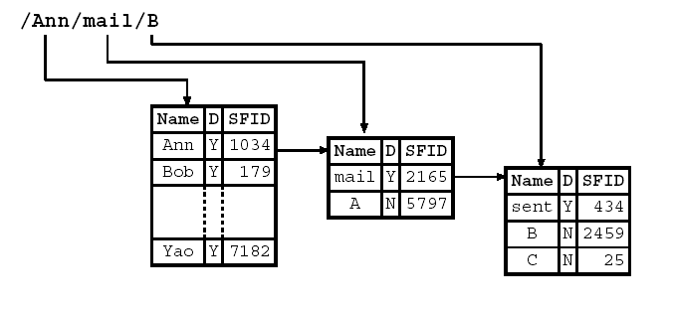
目录的逐级搜索示例
文件路径名
给定路径名，找到FCB
根目录
Ann目录
mail目录
目标目录项

Slide 59
用户空间
fd＝open（文件路径名，打开方式）
内核空间
查找目录项并 验证合法性
系统文件表
进程文件表
FCB
若有需要，把 FCB读入内存
外存
文件控制块FCB

Slide 60
3. 关闭文件
文件在使用后必须关闭，相应的系统调用：close(fd)
根据fd，将进程打开文件表中的相应表项删除；
将系统打开文件表中相应表项的共享计数值减1，如果该值仍大于0，说明还有其他进程在使用该文件，此次操作结束，返回；否则转S3；
把更新后的文件信息复制回外存中的目录结构， 然后把系统打开文件表中的相应表项删除。

Slide 61
4. 读取文件
系统调用函数int read (fd, userBuf, size)：从文件fd的当前位置开始，顺序读取大小为size的数据块，并保存在userBuf中，如read(fd, buf, 100)。
通过fd可以访问进程打开文件表中的相应表项，如文件的当前位置，并由此可访问系统打开文件表中的相应表项，即该文件的FCB，由此可知文件的各个逻辑块在外存上的存储位置；
需要验证本次操作的合法性，包括读取权限、数据块大小是否越界，等等；
以块为单位来访问外存，需将用户给出的文件地址转换为逻辑块，再转换为相应的物理块，然后根据物理块编号去访问外存。

Slide 62
其他的一些系统调用：
创建文件create；
写文件write；
添加append；
文件定位seek；
……

Slide 63
例题 有一个文件系统如下图所示，图中的框表示目录，圈表示普通文件。根目录长驻内存，目录文件组织成链接文件，不设文件控制块，普通文件组织成索引文件。目录表目指示下一级文件名及其磁盘地址（各占2个字节，共4个字节）。若下级文件是目录文件，指示其第一个磁盘块地址；若下级文件是普通文件，指示其文件控制块的磁盘地址。每个目录文件磁盘块最后4个字节供拉链使用。下级文件在上级目录文件中的次序在图中为从左至右。每个磁盘块有512字节，与普通文件的一页等长。

Slide 64
普通文件的文件控制块组织如下图所示。其中，每个磁盘地址占2个字节，前10个地址直接指示该文件前10页的物理地址，第11个地址指示一级索引表地址，一级索引表中每个磁盘地址指示一个文件页地址；第12个地址指向二级索引表地址，二级索引表中每个地址指示一个一级索引表的地址，第13个地址指向三级索引表地址，三级索引表中的每个地址指示一个二级索引表地址。

Slide 65
请问：
（1）一个普通文件最多可有多少个文件页？
（2）若要读文件J中的某一页，最多启动磁盘多少次？
（3）若要读文件W中的某一页，最少启动磁盘多少次？
（4）就（3）而言，为最大限度减少启动磁盘的次数，可采用什么方法？此时，磁盘最多启动多少次？

Slide 66
根目录
…
A
B
C
…
D
E
F
G
H
I
…
J
K
L
M
N
P
Q
R
S
T
U
文件系统结构示意图
V
…
W

Slide 67
该文件的有关描述信息
磁盘地址
磁盘地址
磁盘地址
… …
磁盘地址
磁盘地址
磁盘地址
1
2
3
…
11
12
13
普通文件的文件控制块组织

Slide 68
（1）一个普通文件最多可有多少个文件页？
10＋2⁸＋2⁸*2⁸＋2⁸*2⁸*2⁸＝16843018
（2）若要读文件J中的某一页，最多启动磁盘多少次？
第1次：读入目录文件A
第2次：读入目录文件D
第3次：读入J的文件控制块
第4～6次：读入三、二、一级索引表
第7次：读入相应的页

Slide 69
（3）若要读文件W中的某一页，最少启动磁盘多少次？
第1次：读入目录文件C
第2次：读入目录文件I
第3次：读入目录文件P
第4次：读入目录文件U
第5次：读入W的文件控制块
第6次：读入相应的页

Slide 70
（4）若要读文件W中的某一页，为最大限度减少启动磁盘的次数，可采用什么方法？此时，磁盘最多启动多少次？
可将文件W直接链接在根目录的最左端
第1次：读入W的文件控制块
第2～4次：读入三、二、一级索引表
第5次：读入相应的页

Slide 71
5.3.5 空闲空间管理
为了记录磁盘的空闲空间，系统维护了一
个空闲空间列表，它记录了磁盘上所有的空闲物理块。具体的实现方法有：
位图法
链表法
索引法

Slide 72
1. 位图法
用位图（bitmap）来表示磁盘的空闲空间列表：
把磁盘的每一个物理块用1个bit来表示，若物理块是空闲的，则相应位的值为1；若物理块已分配，则相应位的值为0。
若磁盘有N个物理块，则对应于N位，将这些连续的位流分隔为一个个的字节，再组织成一个个的字，即得到相应的位图。第一个空闲物理块是： (值为0的字个数)×(字长)＋首个1的字内偏移量
位图本身存放在磁盘上，假设磁盘大小16G，物理块大小1KB，则需要2³⁴/2¹⁰＝2²⁴位，即2M字节、2048个物理块；
优点：分配给文件的物理块比较连续。

Slide 73
2. 链表法
用链表来表示磁盘的空闲空间列表：
每一个空闲物理块上都有一个指针，把所有的空闲块通过该指针链接起来，形成一个链表，文件系统只需记住该链表的首结点指针；
当需要分配一个空闲物理块给某个文件时，即摘下链表的首结点。

Slide 74
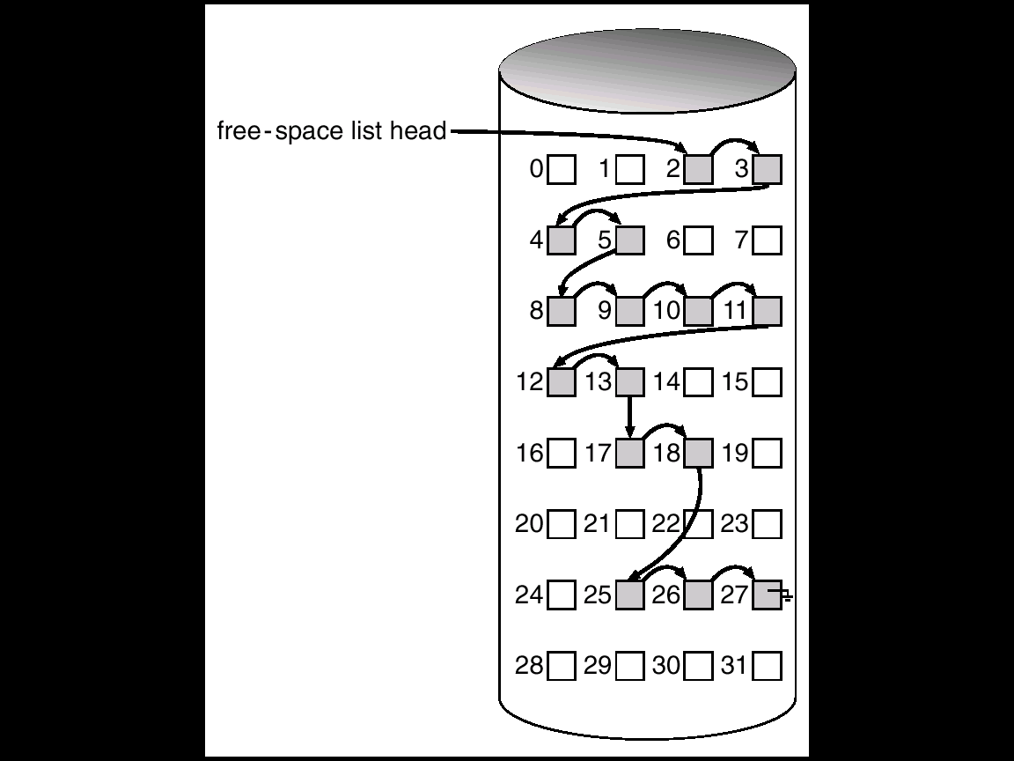
（本图摘自Silberschatz, Galvin and Gagne： “Operating System Concepts” ）

Slide 75
3. 索引法
对链表法的一种修改，由若干个空闲物理块组成一个链表，但这些物理块本身并不参与分配，而是专门用来记录系统中所有空闲物理块的编号；
当系统运行时，把一个链表结点（物理块）装入内存，然后把它所包含的空闲物理块编号分配给需要的文件，并且在文件删除后，把新的空闲物理块编号填入到该结点当中；
若该结点已满，且又有磁盘空间被释放；或者该结点已空，且又有文件申请磁盘空间，则将该结点写回磁盘，并调入新的结点。

Slide 76
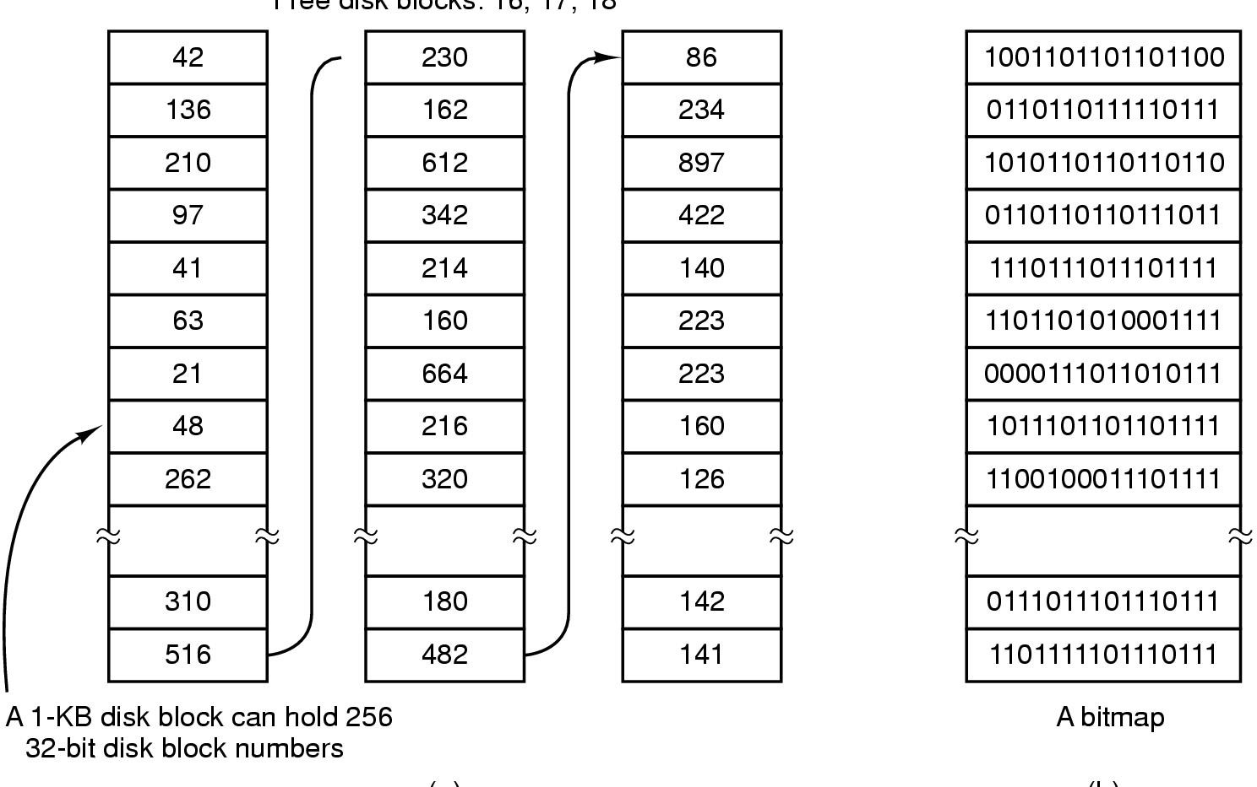
索引法
位图法

Slide 77
本章结束啦!

